Slide 1
«Оқитын бала-оқитын ұлт» кітап оқуға арналған

Slide 2
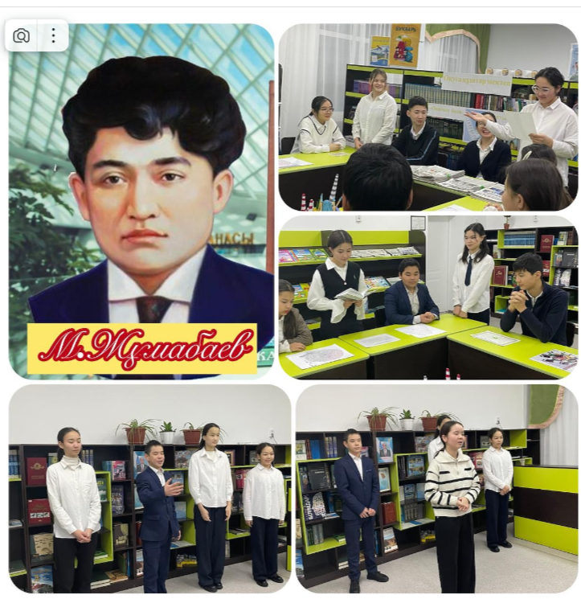
Пояснительная записка
В целях реализации поручения Главы государства К.Токаева, озвученного на ІV заседании национального совета общественного доверия, который прошел 22.10.2020 года, стартовал проект «Читающая школа».
Цель данного проекта является создание активной среды для творческого развития детей и повышения интереса к чтению.
Ожидаемые результаты:
-создание привлекательного имиджа читающего сверстника в глазах учащихся, поддержка и развитие детского чтения;
-увеличение численности пользователей информационными ресурсами школьной библиотеки;
-формирование у детей устойчивых навыков систематического, творческого, развивающего чтения.
В августе 2022 года педагогическим коллективом школы был разработан и утвержден комплексный план по развитию читательской грамотности учащихся в рамках проекта «Читающая школа» на 2022-2025год «Оқитын бала-оқитын ұлт»
С целью реализации проекта использовались разнообразные формы и методы работы, как традиционные, так и инновационные: мероприятия по организации и поддержке семейного чтения; конкурсы; викторины; литературные игры; презентации.

Slide 3
Пути реализации
1 направление. Формирование читательской грамотности. «Чтение через все предметы» было реализовано через следующие мероприятия:
1. Проведение еженедельного чтения по средам (15 минут с пониманием содержания текста) в 1-11 классах.
По итогам учебного года показатели техники чтения имеют положительную динамику по всем классам.

Slide 4
Анализ работы
Анализируя реализацию поставленной цели можно отметить:
- повышение статуса чтения, читательской активности и улучшение
качества чтения учащихся;
- повышения качества знаний по предметам ЕМН и ОГН
- формирование устойчивой мотивации к чтению;
Результат: 100 % охват участия учащихся в мероприятиях в рамках реализации проекта, которые ориентированы на развитие общей и читательской культуры личности. Увеличилось количество посещений школьной библиотеки (первое полугодие 211, второе полугодие 281).
Показатели техники чтения по итогам первого полугодия 1 69% 84% +15
2 56% 85% +29%
3 62,5% 87,5% +25%
4 78% 95% +17%

Slide 5
